Slide 1
Das Politische System Deutschlands im internationalen Vergleich
Wahlsysteme im Vergleich

Slide 2

Die Rolle von Wahlen: Repräsentation und Aggregation
Aggregation und Repräsentation politischer Meinungen
Meinungen und Interessen in der Bevölkerung
Versuch diese Interessen zu bündeln und in Politik zu verwandeln

Slide 3
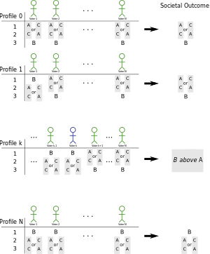
Arrow‘s allgemeines Unmöglichkeitstheorem
Wenn die individuelle Präferenzordnung mehr als zwei Elemente besitzt , gibt es keine Methode diese direkt in Gesellschaftliche Ordnung umzuwandeln

Slide 4
Die Rolle von Wahlen: Befriedung und Kontrolle
Problem der Politik: Friedlicher Machtwechsel
Problem der Politik: Einschränkung und Kontrolle der politischen Machthaber.
Wahlen als Lösungsmechanismus
Kontrolle
Befriedung
Oppositionsbildung

Slide 5
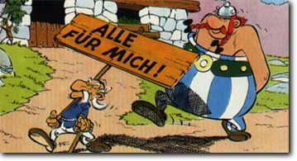
Weitere Funktionen der Wahl
Investitur und Rekrutierung
Legitimation
Innovation
Edukation

Slide 6
Wahlsysteme der Welt

Slide 7
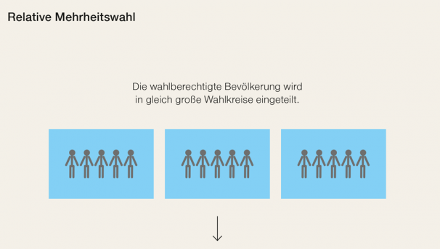
Relative Mehrheitswahl I
Notes:
Quelle: Politische Bildung

Slide 8
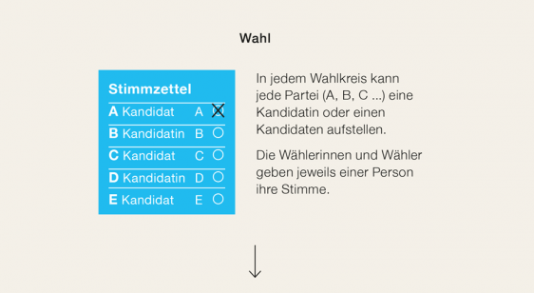
Relative Mehrheitswahl II

Slide 9
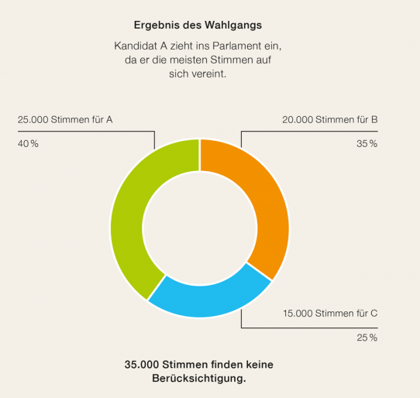

Slide 10
Relative Mehrheitswahl
Europäisches Beispiel: Großbritannien
Anglo-Amerikanisch: USA, Kanada, Großbritannien
Andere Nahmen: „single member plurality“ , „First-past the post“
Wahlkreisgröße = 1 Abgeordneter

Slide 11
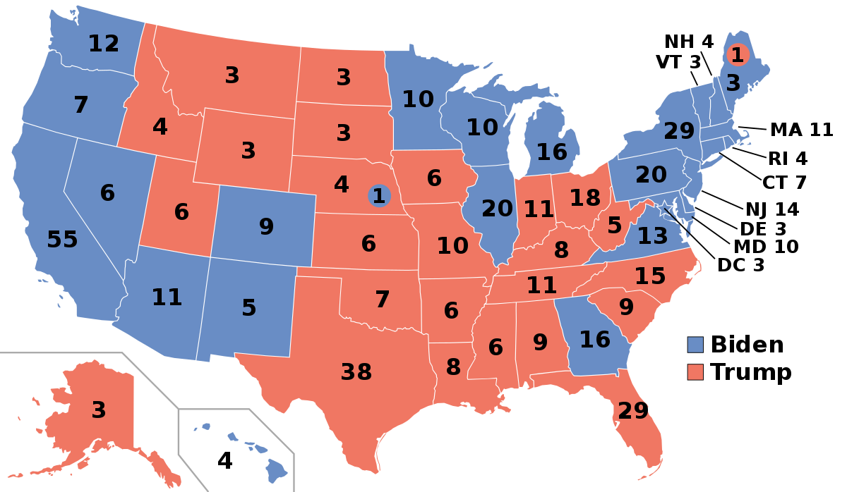

Slide 12
Vor – und Nachteile der Relativen Mehrheitswahl
Vorteile
Klare Verantwortung
Starker Wahlkampf in „marginal seats“
Vorteile für Regionalparteien
Stabile Parteienlandschaft
Nachteile
Umkehrung der Stimmen-Mandate Relation / „bias“
Gerrymandering
Keine kleinen Parteien
Notes:
Diskussion hier
Fokus auch auf unterschiedliche Demokrativerständnisse

Slide 13
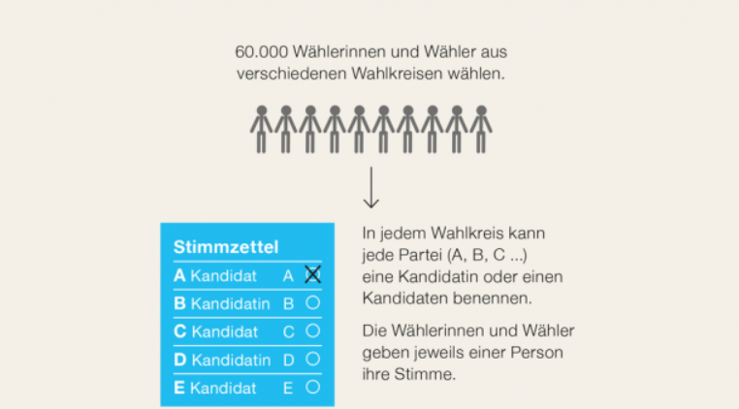
Absolute Mehrheitswahl I

Slide 14
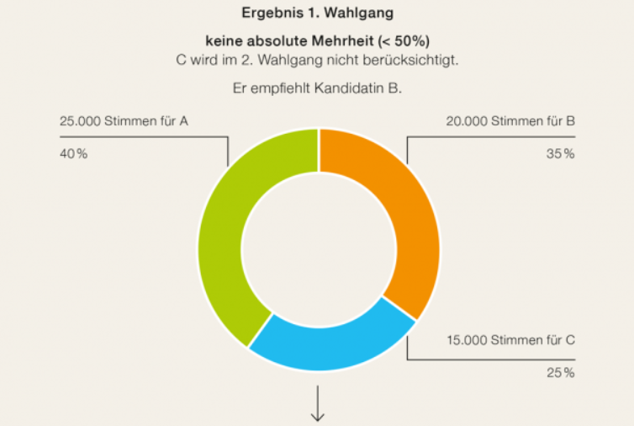
Absolute Mehrheitswahl II

Slide 15
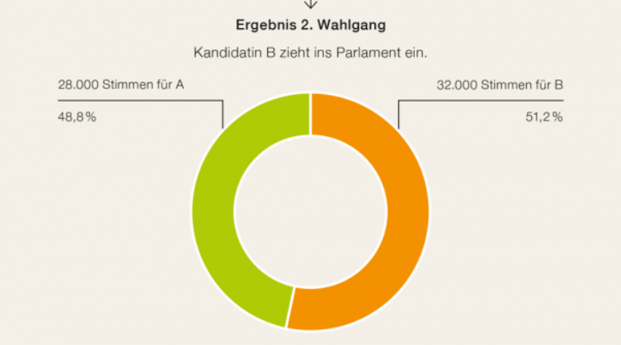
Absolute Mehrheitswahl III
Notes:
Quelle: Bpb

Slide 16
Absolute Mehrheitswahl
Beispiel: Französische Präsidentschaftswahl
Nationalversammlung Frankreich durch romanisches Mehrheitswahlrecht
Auch: Bürgermeister und Landratswahlen in Deutschland
Two-round system, Stichwahl

Slide 17
Verhältniswahlen
Proportional Repräsentation, pr-systems
Wahlkreisgröße > 1
Mandate können auf mehrere Parteien Vergeben werden
Versuch der Verhältnismäßigkeit
„unreine "Verhältniswahl → Unterteilung in unterschiedliche Wahlkreise ( Schweiz, Spanien, Finnland)
„reine "Verhältniswahl → Ein nationaler Wahlkreis (Niederlande, Israel, Slowakei)
Nicht immer Verhältnismäßig
Sperrklauseln (5% Hürde)
Rundungsverfahren/ Stimmverrechnungen

Slide 18
Vor und Nachteile von Verhältniswahlen
Vorteile
Nachteile
Repräsentation von möglichst vielen Meinungen
Zwang zur Koalitionsbildung = Konsensorientierung
Weniger extreme politische Schwingungen
Keine klaren Verantwortlichkeiten
Weniger klare Politische Programme
Weniger Berechenbarkeit
Parteienzersplitterung und konstante Oppositionen

Slide 19
Auswirkungen von Wahlsystemen
Effekte von Wahlsystemen
Mechanisch / Regeln
Sperrklauseln
Disproportionalität
Verteilungsverfahren
Psychologisch
Wähler antizipieren Mechanische Effekte
Strategische Wahl
Normativ

Slide 20
Beispiel: Duvergers Gesetz
Relative Mehrheitswahlsysteme führen zur Bildung eines Zweiparteiensystems
Mechanischer Effekt → Disproportionalität und Index
Psychologischer Effekt → Wähler wollen Stimmen nicht an dritte Parteien „verschwenden“

Slide 21
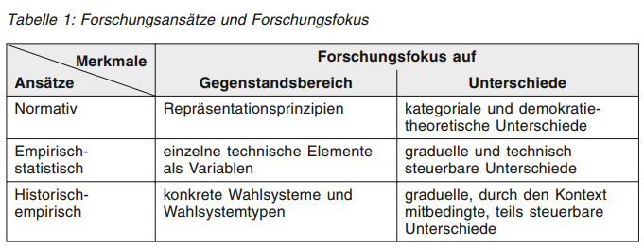
Wahlsysteme und Wissenschaft

